Slide 1
АВТОРСКОЕ ПОСОБИЕ ЛЭПБУК «ПОЗНАВАЙ-КА»
Авторы:
Малышевкая И. А.
Купреева М.Е.

Slide 2
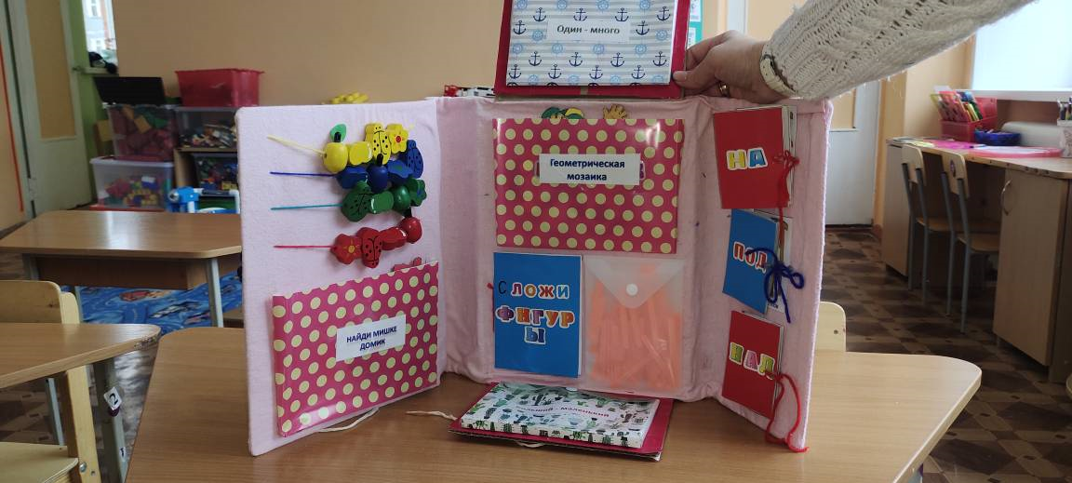
Лэпбук «Юный математик» ЦЕЛЬ:направлен на формирование у детей первичных представлений о свойствах и отношениях объектов окружающего мира (форме, цвете, количестве, числе, части и целом, пространстве и времени и др.) Его задача - развивать познавательный интерес, творчество, инициативу, коммуникативные навыки ребенка. Лэпбук включает в себя серию дидактических игр и заданий для детей, «спрятанных» в карманчиках, окошечках, конвертах, складных листах. Так и хочется скорее заглянуть во внутрь, чтобы узнать, что же там ждёт нас?..

Slide 3
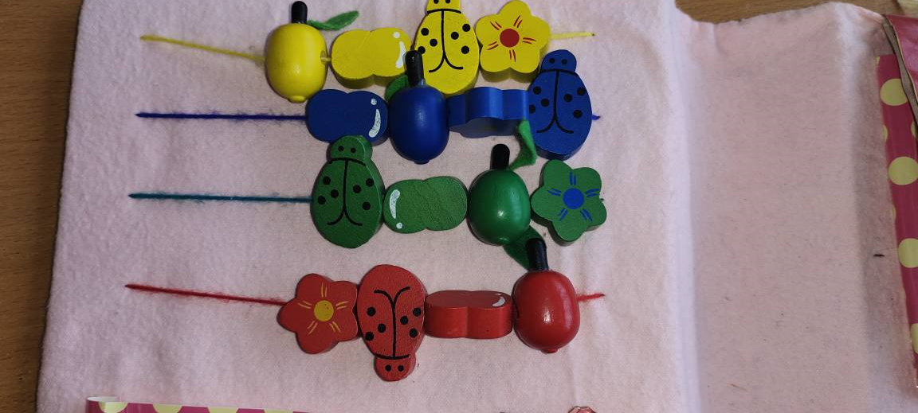
I. Игра «Разноцветные счеты»
Счеты детские деревянные – это превосходное пособие для начала обучения малыша основам математики
Цель:
Развивать мелкую моторику.
Знакомить ребенка с цифрами.
формировать умение различать предметы по форме и называть их: квадрат, круг
Учить различать и называть цвет предметов;
развивать фантазию; совершенствовать творческие способности; поднять настроение, воспитывать интерес и желание заниматься.
Вариант игры:
Перебираем счеты пальчиками. Счеты - безопасный тренажер мелкой моторики. Покажите юному исследователю, что колечки можно перемещать из одной стороны в другую, а еще их можно крутить.
Считаем предметы(например, посчитать сколько бусинок или божьих коровок)
Осваиваем порядковый счет (первый, второй, третий...). Здесь можно вспомнить и сказки "Репка", "Теремок", "Рукавичка".
Осваиваем понятия "вправо" и "влево" (перемести 3 колечка справа налево)
Учимся сравнивать (с какой стороны колечек больше)

Slide 4
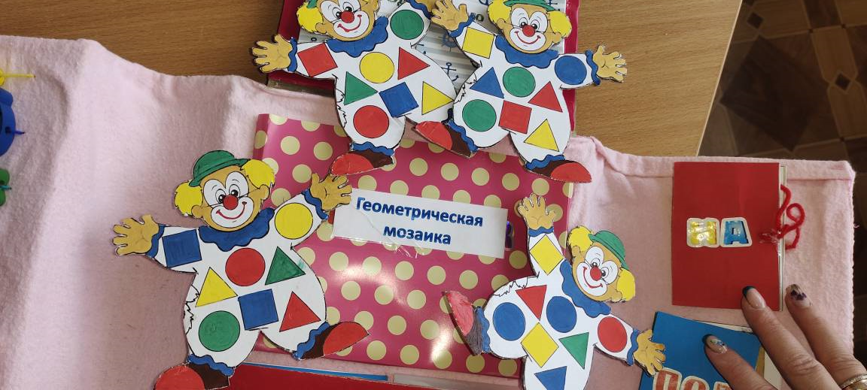
II. Дидактическая игра «Геометрическая мозаика» Очень занимательная игра. Цель: различать основные геометрические фигуры (круг, квадрат, треугольник) и их величину; воспитытать усидчивость, сообразительность Задачи: закрепить знания о геометрических фигурах (треугольнике, круге, квадрате, об основных цветах; формировать умение создавать образ предмета из геометрических форм; развивать память, мыслительные операции. Правило игры: ребенок должен брать только те геометрические фигуры, из которых составлены предметы на его карточке. Варианты игры:
1. Воспитатель предлагает ребенку рассмотреть карточку и сказать, из каких геометрических фигур составлено изображение. Сколько геометрических фигур разной формы и какого они цвета.
2. Воспитатель предлагает рассмотреть картинку и выложить такую же из геометрических фигур сначала методом наложения на карточке, а затем на столе.

Slide 5
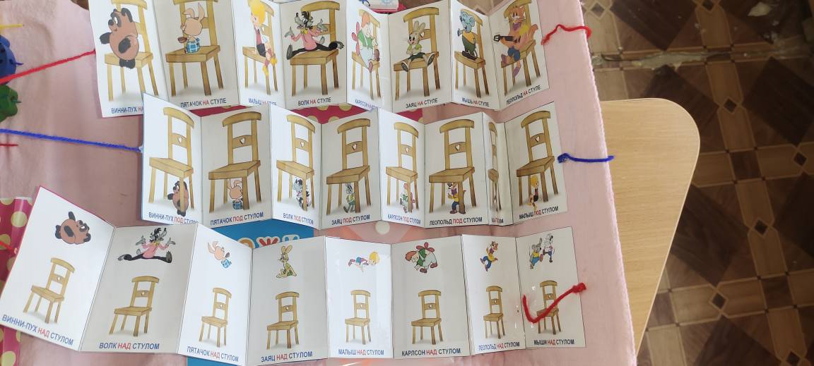
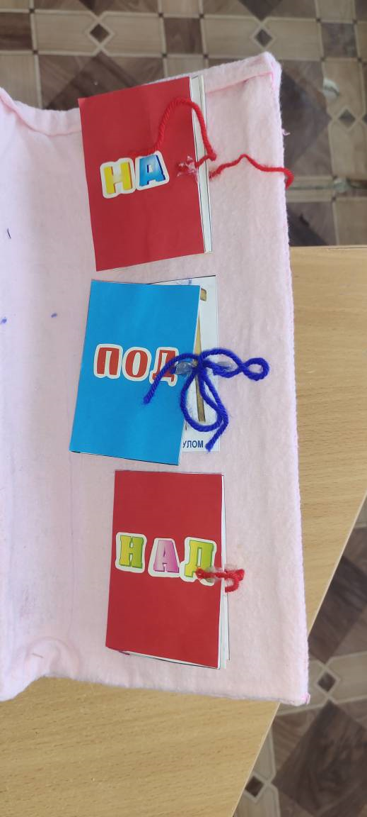
III.Игра « Где персонаж»
ЦЕЛЬ:научить детей группы ориентироваться в пространстве Задачи :Закреплять умение ориентироваться в пространстве с помощью условных персонажей на картинке, определять нахождение объектов, отражать в речи их пространственное положение.
Ребенок рассказывает где и какой персонаж находится относительно стула

Slide 6
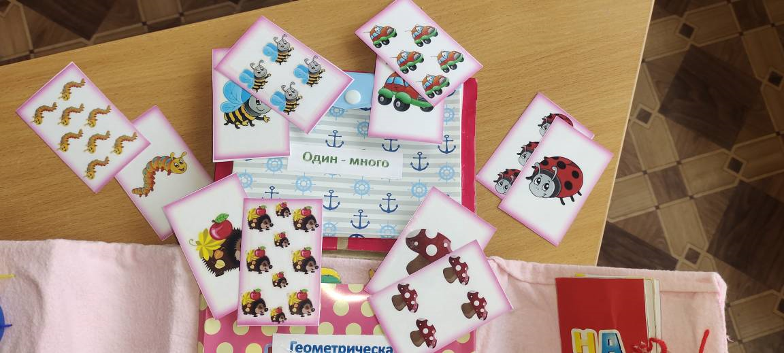
IV.Игра Один-много ЦЕЛЬ: закрепить название предметов, животных и птиц в единственном и множественном числе; Задачи: закрепить понятия "один-много. " Развивать внимание, память, мышление, наблюдательность. Воспитывать познавательный интерес.
ХОД ИГРЫ: перед детьми разложены карты с изображением предметов, животных и птиц.
Малыши должны найти и подобрать картинки с изображением предметов, животных в единственном и множественном числе и разложить их.

Slide 7
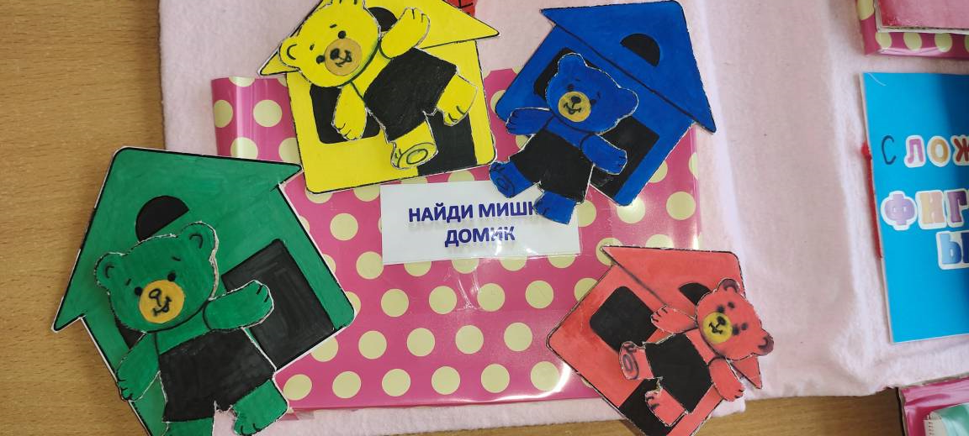
V.Игра «Найди домик мишке»
Цель: Развитие умение различать и называть основные цвета (красный, жёлтый, зелёный, синий).
Задачи: *Учить различать и сравнивать, делать сравнения и обобщения; *Развивать наблюдательность, внимание, память, мышление. *Обогащение словарного запаса, активировать речевую активность;
Педагог предлагает ребенку назвать цвета домиков. Затем предлагает помочь мишкам найти свой домик. Для усложнения педагог предлагает ребенку добавить дорожку, по которой мишка дойдёт к своему домику. При этом проговаривая все свои действия. Например: К зеленому домику пойдёт мишка зеленого цвета, дорожка к домику будет узкая и тоже зеленого цвета. Объясни, какой мишка лишний, почему?

Slide 8
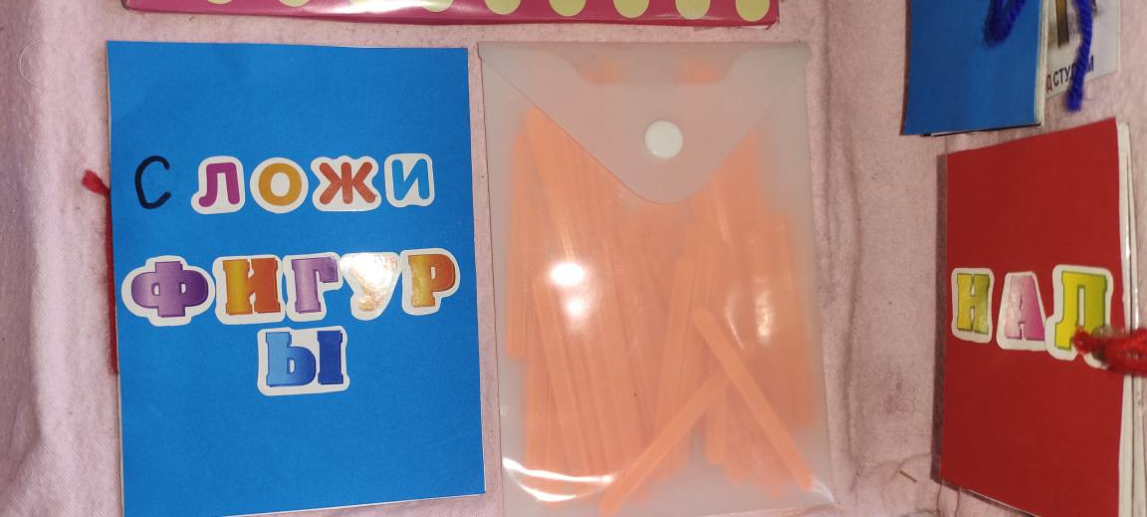
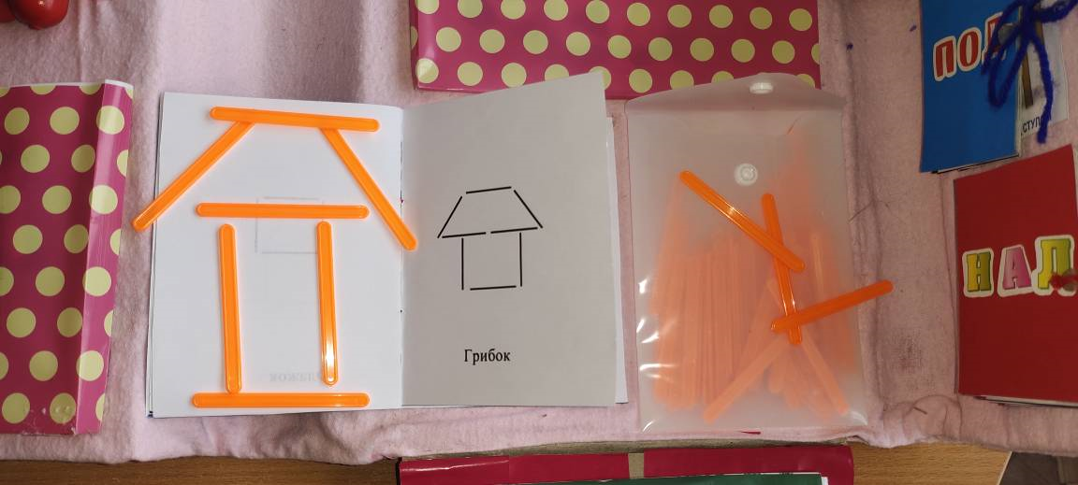
VI.Дидактическая игра «Сложи фигуру из палочек»
Цель: развитие у детей мелкой моторики пальцев.
Задачи: развивать сенсорные способности; развивать конструктивные навыки, координацию движений; развивать творческое воображение, фантазию; формировать навыки сотрудничества, взаимопомощи, доброжелательности; воспитывать усидчивость, самостоятельность в работе, умение называть то, что нарисовано на картинке. В игре могут участвовать 5 и более детей. Играющие должны по картинке сложить фигурки из счётных палочек и назвать этот предмет.

Slide 9
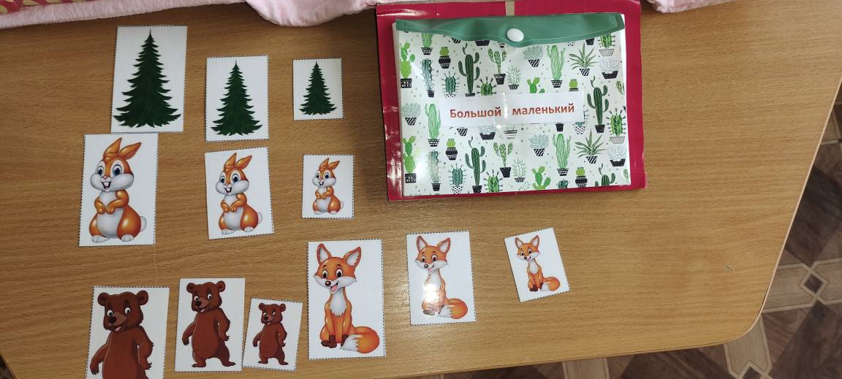
VII.Дидактическая игра "Большой - маленький" Задачи: обогащать словарный запас и навыки выразительной речи; упражнять в умении сравнивать два предмета по величине; обозначать результаты сравнения словами большой, маленький. Ход игры: предложить ребёнку найти такую же картинку, только большую.

